Slide 1
Exploratory Testing
Stone Jiang

Slide 2
Agenda
三种测试方法介绍
产品质量现状
探索式测试
  局部探索式测试
  全局探索式测试
探索式测试与基与用例的Scripted Testing
探索式测试的适用时机
探索式测试的优缺点
总结

Slide 3
金句良言
写出没有错误的程序有两种途径，可惜只有第三种才有用。
-- 艾伦 . 佩利 （Alan J. Perlis）
用户购买功能的同时也在忍受缺陷。
-- 史考特-沃兹沃思（Scott Wadsworth）
客户流失是有缺陷软件的最主要的负面效应。
-- 詹姆斯 . 惠特克（James A. Whittaker）
Seeing is not Believing, Testing is Believing。
-- 无名氏
生命不息，测试不止。
-- 无名氏

Slide 4
手工测试Manual Testing
优点
手脑并用，设计出符合软件设计效果的真实场景。
复杂的业务逻辑相关的缺陷，手工测试是最理想的选择。
发挥测试人员的主观能动积极性。
缺点
慢，对于复杂系统，需要大量人力和时间成本。
不能反复使用。
发现问题有时候很难重现，不能移植。

Slide 5
自动化测试Automatic Testing
优点
提高测试效率，缩短测试的时间。
能及时发现比较极端的问题，比如程序崩溃（Crash），死机（Hang）突发异常（Exception）。
可以执行一些手工测试难以模拟的多用户，多文件等比较困难或者不可能进行的测试。
缺点
版本经常迭代，自动化代码需要经常维护。
业务逻辑极强的缺陷往往发现不了。
测试脚本本身有存在一些缺陷，往往导致新的问题。

Slide 6
即兴测试Ad-hoc Testing
特点
临时准备的，随机性太强。
针对一些重要功能的重复测试。
严重依赖测试人员的经验，需要由具有丰富测试经验进行。
一般在软件上线前期进行。
Ad-hoc测试应该严格控制，做有计划的测试。

Slide 7
产品质量现状
无论使用手工测试，自动化测试，Ad-hoc Testing，还是其他的测试手段，也无论自动化程度多高，即使是全部都自动化，上线后的产品中依旧存在不少缺陷（业务逻辑上的+性能+UI等等），从而有可能导致客户满意度下降，甚至客户流失。
作为专业的测试人员，我们需要从测试的角度尽可能把缺陷排除在软件测试开发周期之外，以便减少错误并提高软件质量，持续改进。

Slide 8
什么是探索式测试
同时设计测试和执行测试 Scientific, Real-time Consideration
强调个人自由与责任的一种测试方法。
测试结果、测试实例和测试文档都会在运行时创建。（截屏等）
让人脑不受各种条条框框约束，发挥智慧，把精力完全集中在发现缺陷和验证软件功能上。
探索式测试最适用于使用“敏捷开发（Agile）”的web应用程序上。这种程序开发周期短，功能变化快。

Slide 9
探索式测试目的
理解应用程序工作，他的接口看起来怎样，它实现了那些功能
强迫软件展示其全部能力。
找到缺陷
  探索应用程序各种复杂情况，发现潜在问题。探索性测试人员不应该只是简单地发现缺陷，而应该有目的地降低缺陷数量。

Slide 10
探索式测试之局部探索式测试
当一个测试人员面对一个网页、一个对话框等，他往往需要一些很明确的建议指导他如何进行处理这种状况，问题是在需要面临一系列这样“小”的决定的时候，往往不知所措。
针对测试人员运行测试用例需要做出很多细微的战术层面决定，局部探索式测试方法提高有效的指导意见。
局部探索式测试试图把制定计划，进行测试，重新修订计划等多个过程有机结合在一起，帮助测试人员合理高效完成决定，提升软件测试效率，提高软件质量。

Slide 11
局部探索性测试
测试人员各种“决定”起决于 应用程序的5个属性
用户输入input
状态state
代码路径code path
用户数据user data
执行环境execution environment

Slide 12
局部探索性测试- 用户输入Input
用户输入会执行四项基本任务 接受输入、产生输出、存储数据和进行运算。
合法输入和非法输入，通常非法输入，会有一段错误处理（error-handling）。
三种方式定义错误处理
  输入筛选器 --非法输入值挡在应用程序之外。比如某面板只能接受正整数，比如下拉列表框
    功能是否实现，非法值不能归类合法值，合法输入不能归于非法
    能不能绕过屏蔽器，比如铁路订票网站可以选上中下铺，
  检查输入 -- 通常会通过类似 IF、THEN、ELSE结构语句（或者CASE、SELECT或者查找表）来实现。非法产生错误消息并中止运行。
    仔细阅读每一条错误信息，从错误消息中获取导致应用软件失效的种种条件
  使用异常 -- 把整个例程当做一个整体开发，检测每一个发生的错误。
    如果测试发现空泛的信息，通常我们需要反复测试同一个函数，稍加修改刚刚使用的数据，测试软件失效情况。

Slide 13
局部探索性测试- 用户输入Input
常规输入还是非常规输入
  特殊语言字符，国家化语言测试（安装语言包和字体等）
  特殊平台字符，windows设备名COM1，AUX等
  计算机键盘上的Ctrl Alt Esc
默认输入还是用户提供的输入
  空白值的处理
  默认值的测试，默认值本身是否合理，默认值关联功能是否正确实现。比如默认显示过去1到18月数据，打印是否也是同样的数据。。
使用输出来指导输入选择
  明确自己希望软件产生的预期结果，然后选择哪些输入会引发相应的输出，在测试中使用这些值。
  观察输出结果，在选择新的输入和输出。在CC2中我们要经常使用mofidy来判断系统功能实现的完整性。

Slide 14
局部探索性测试- 状态（State）
软件接受到输入，内部存储后，软件状态会发生改变。
状态可以是临时的temporary，程序终止，状态被忘却了。比如导入结构错误的文件。
状态也可以长期保存（Persistent），存储在数据库里或者某一个文件内，程序将来运行的时候可以存取这个值。
输入和状态之间的关系相当关键，是测试的一个难点。
  使用状态信息来帮助寻找相关的输入，相关联的组合放在一起测试，以确保所有重要的情况和变化都有被测试到。例如折扣卷不能用于打折的商品。
  使用状态信息来辨识重要的输入序列。当输入一个导致状态信息被更新时，多次使用相同的输入会导致一连串的变化。比如连续打印

Slide 15
局部探索性测试- 代码路径
程序会根据代码规定的逻辑一行又一行的执行下去
  测试人员需要知道程序里可能有哪些分支，理解哪些输入会导致软件走这一个分支而不是另一条。
  循环语句导致代码路径的总数变得无穷大，通常循环条件的取值跟用户输入相关。比如用户网购，用户决定终止向购物车添加新的商品，当前代码离开购物的循环，进入结账的代码。

Slide 16
局部探索性测试- 用户数据（User Data）
模拟软件真实用户的数据出乎意料的困难
  真实用户数据库中数据都是不断更新，常年累月积累下来的。测试在有限的时间内制造大量的数据。
  真实用户的数据可能还包含测试人员不了解的关系和结构，有些数据在测试环境正常，换到真实用户数据，软件就会失效。
  测试人员同样要关注PII(Personal identifiable information)，谨慎处理真实用户的敏感数据。

Slide 17
局部探索性测试- 执行环境（Execution Environment）
环境本身就是一种输入，同样的测试用例在PC1上很好，换一台PC就没法正常运行。测试人员在产品发布之前必须尽量尝试各种各样的测试环境。
CC2目前有浏览器和OS 兼容性测试。
有部分韩文，中国字符，日文的打印支持。

Slide 18
探索式测试之全局探索式测试法
针对测试人员编制测试计划和测试用例设计需要考虑的哪些广泛性的战略性的问题，全局探索式测试方法将提供一些指导建议。
探索式测试人员在实际开始测试之前，需要建立起一个全局目标，用于指导测试过程。惠特克Whittaker 引进了旅游类比法，提出“漫游测试法”。

Slide 19
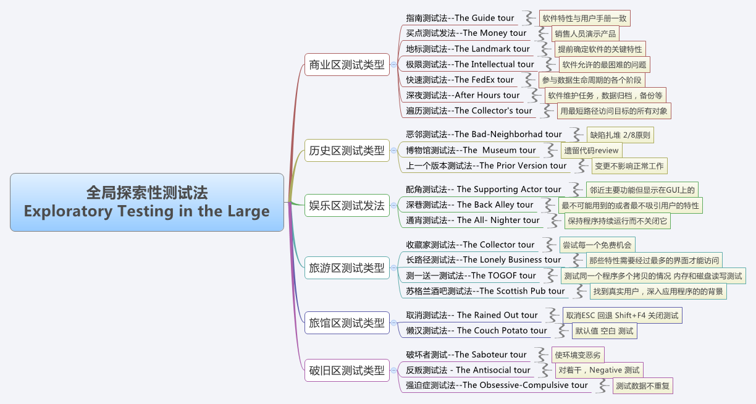
全局探索式测试法

Slide 20
Scripted Test VS Exploratory Testing
手工测试和自动化测试都是基于Test Case来展开的
从测试用例的角度来看Scripted Test 和Exploratory Testing
ST
ET
测试与测试用例的关系
测试用例在之前就设计和记录好，过后再测试执行或被其他测试人员执行
测试设计和执行时在同一时间完成，而且他们不是必须记录下来，但也有可能
与测试执行的关系
可以控制测试执行
可以提升测试设计
过程的交互性
就像做个已准备好的演讲，由之前想好的想法引导着
就像一个对话，是自动向导的

Slide 21
探索式测试的适用时机
当测试者是新手，可以一边训练一边测试（要安排明确的计划）
需要快速的对程序进行评估
在传统的测试脚本（Test Script）中发现新的问题需要快速验证
当有需要去确认另一位测试者的工作状况
当团队内有熟悉相关领域知识（Domain Knowledge）的测试者
当需要做烟雾测试
当程序设计完后并没有预先规划并准备好测试脚本
当专案使用敏捷软件开发
专案很复杂并且难以了解
当测试者并没有权限去创建测试案例
当想要针对某个程序错误进行深入调查
当专案尚未稳定到可以执行脚本测试（Script Test）
当想要扩大脚本测试的多样性时

Slide 22
探索式测试的优点
鼓励测试人员的创造性。
增加机会找到新的、未知的难以发现的缺陷。
允许测试者花较多的时间去测试感兴趣的或复杂的用例。
可较快速的对受测的系统做出快速的评量。
可让你知道系统是否容易使用。
可变通的，有弹性的。
它比脚本测试有趣，因为它不会一成不变。
我们不用花很多时间在编写那些简单和繁琐的测试用例。
它可以促使测试人员快速的学习一个产品 。
它可以检查其他测试人员的测试工作。

Slide 23
探索式测试的局限
不容易被协调及调整。
无法对系统作全面性的测试。
提供有限的测试可信度。
非常的依靠测试者的领域知识（domain knowledge）以及技术。
无法保证最重要的程序错误一定被发现。
并不适用要执行很久的测试（例如执行一整个晚上的测试）。

Slide 24
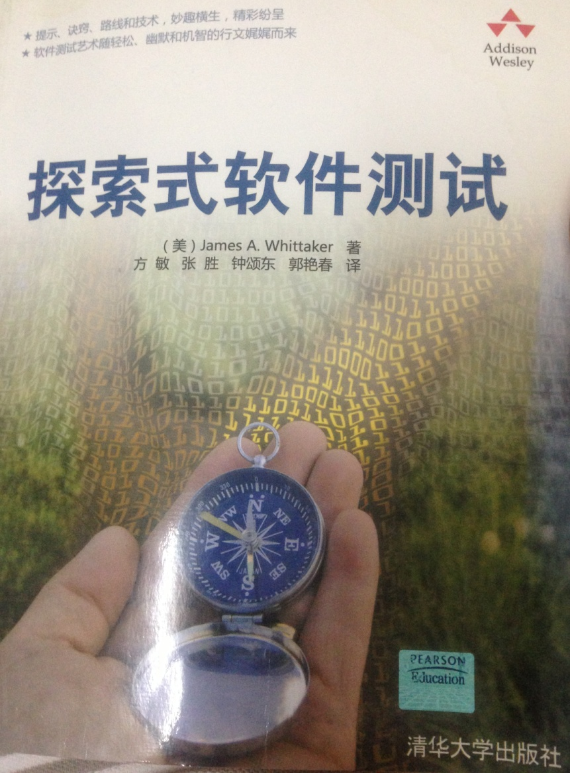
探索式测试书籍

Slide 25
总结
了解一下相关的概念，拓展一下测试的深度和思维。
在平常的测试中，希望大家能用到其中的一些方法，实践一下。
无论使用哪一种测试方法进行测试，要关注以下的问题：
软件运行时的表现是否符合设计预期？
用户为某功能而购买软件，软件是否已经实现了这个功能？
软件运行时，是否足够快，足够安全，足够稳定等等？

Slide 26
Questions/Answers

